Slide 1


CHAPTER 5
워드 파일에 그림 및 텍스트 교체하기
[수업 목표] 워드파일 자동화 액티비티를 이용하여, 워드파일의 그림, 텍스트를 교체하고
수정한 워드파일을 PDF파일로 저장할 수 있다.
[워크플로우]
프로세스
시작
resume_template.docx 파일 불러오기
오른쪽에있는 이미지를 Asset 1-8.png
파일로 교체
Resume_Date.xlsx
파일 불러오기
엑셀시트의
열 머리글을 참조하여 모든 텍스트를
해당 열의 값으로 교체
수정한 워드파일을 PDF로 저장
프로세스 종료
본 수업 자료를 무단 복제, 가공 및 배포시에 저작권 침해로 법적 책임을 물을 수 있습니다.

Slide 2
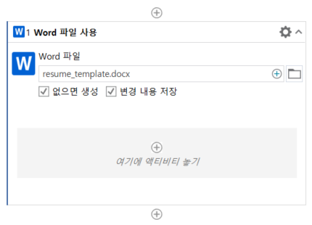
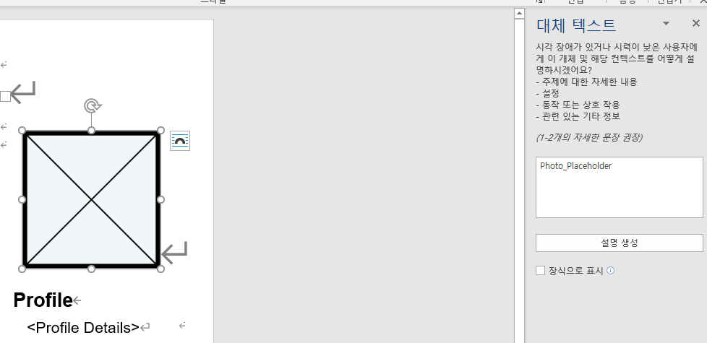
1. Word 파일 사용
01 실습파일을 모두 다운받은 후, Use Word File 액티비티를
추가하고, resume_template.docx의 파일 경로를 지정한다.
02 해당 파일을 열어서 그림에 마우스 우클릭하고,
대체 텍스트 편집을 누른 후 해당 텍스트를 복사한다.
본 수업 자료를 무단 복제, 가공 및 배포시에 저작권 침해로 법적 책임을 물을 수 있습니다.

Slide 3
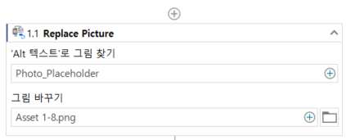
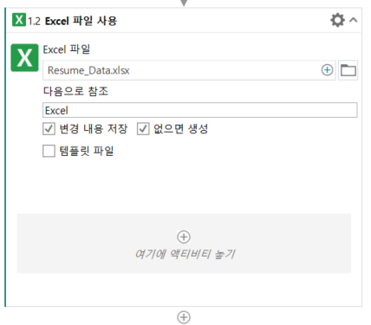
2. 그림,텍스트 교체 및 PDF 저장
01 Replace Picture 액티비티를 추가하고, 복사한 텍스트를 ‘Alt 텍스트’로
그림찾기에 붙여넣는다.
교체할 그림은 실습 첨부파일에 있는 Asset 1-8.png로 지정한다.
02 Use Excel File 액티비티를 추가하고, Resume_Date.xlsx의 경로를 지정한다.
본 수업 자료를 무단 복제, 가공 및 배포시에 저작권 침해로 법적 책임을 물을 수 있습니다.

Slide 4
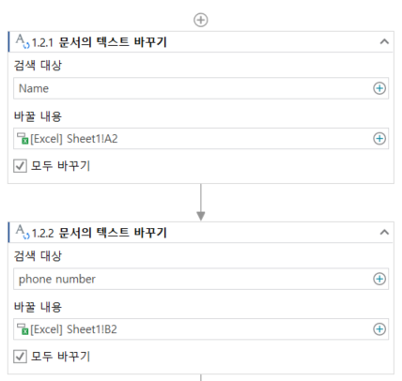
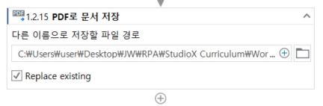
03 Use Excel File안에 Replace Text In Document 액티비티를 추가하고,
엑셀의 첫번째 행인 Name을 지정한다.
바꿀 내용은 Excel에서 표시를 눌러서 Seet1의 A2 셀을 지정한다.
나머지 텍스트들도 모두 반복 작업하여 교체한다.
04 Save Document as PDF 액티비티를 추가하고, 파일 경로와 이름을 입력한다.
본 수업 자료를 무단 복제, 가공 및 배포시에 저작권 침해로 법적 책임을 물을 수 있습니다.

Slide 5
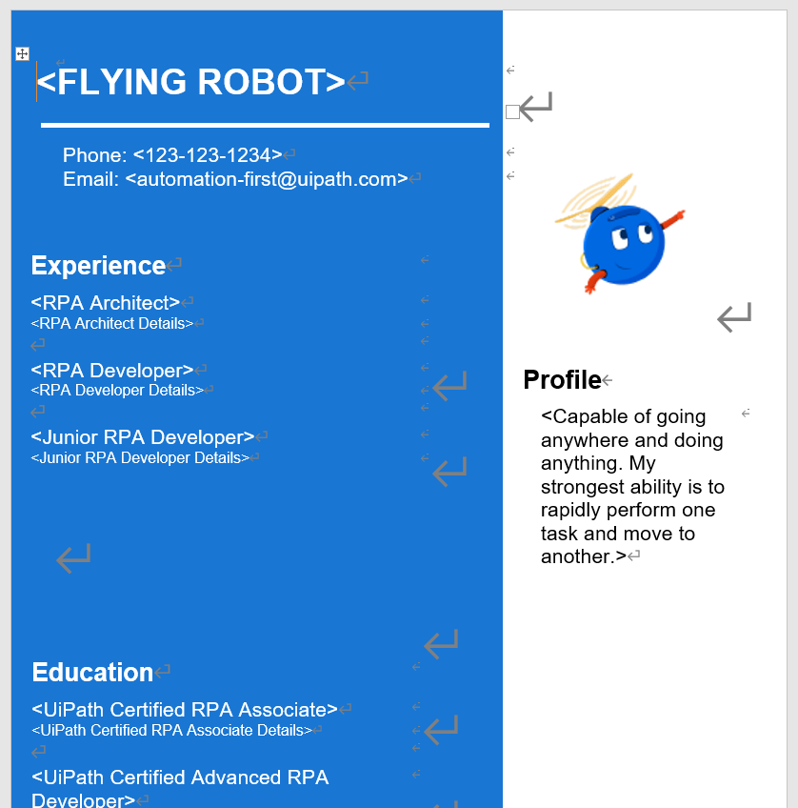
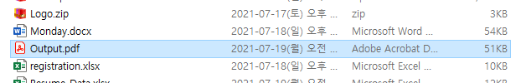
5. 결과
실행결과, 정상적으로 그림과 텍스트가 교체되고,
PDF로 저장이 된 것을 확인할 수 있다.
본 수업 자료를 무단 복제, 가공 및 배포시에 저작권 침해로 법적 책임을 물을 수 있습니다.

